Slide 1
Дизайн- проект благоустройства Сквера 400-летия основания села Парабель
по адресу : Томская область, Парабельский район, с. Парабель, ул. Советская 3

Slide 2
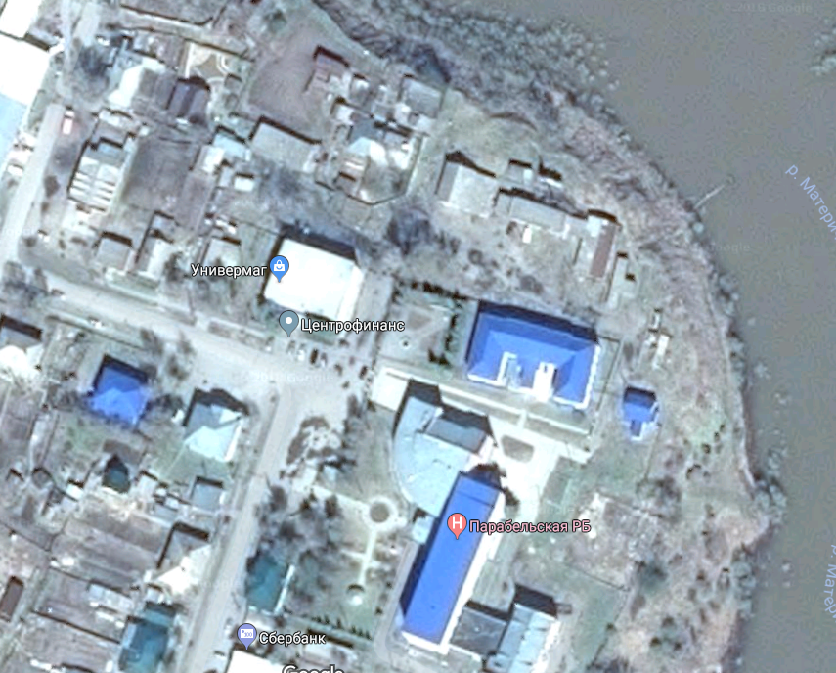
Место расположения объекта
Ситуационная схема

Slide 3
Сквер расположен в селе Парабель, Парабельского района Томская области на ул. Советской 3
Существующее асфальтовое покрытие в неудовлетворительном состоянии, частично разрушено.
На территории сквера расположен фонтан не пригодный для эксплуатации.
Отсутствуют скамейки для отдыха и урны для мусора.
В рамках благоустройства Сквера 400-летия основания села парабель предложено выполнение следующих мероприятий:
Демонтаж фонтана, укладка покрытия из тротуарной плитки
Установка скамеек и урн
Пояснительная записка

Slide 4
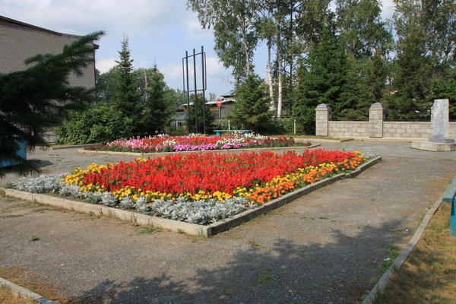
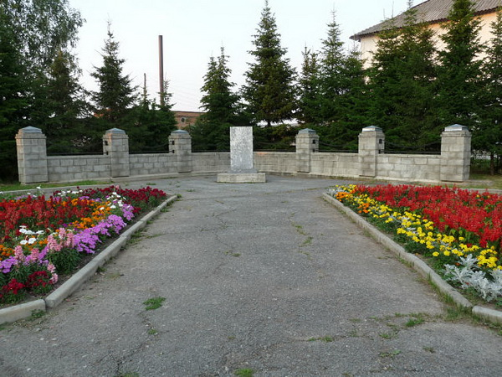
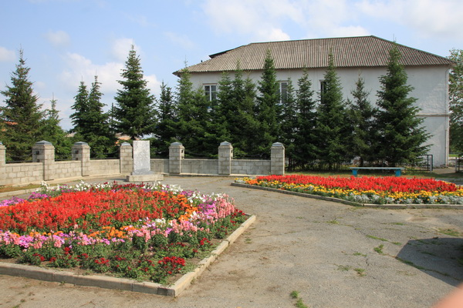
Фотофиксация

Slide 5
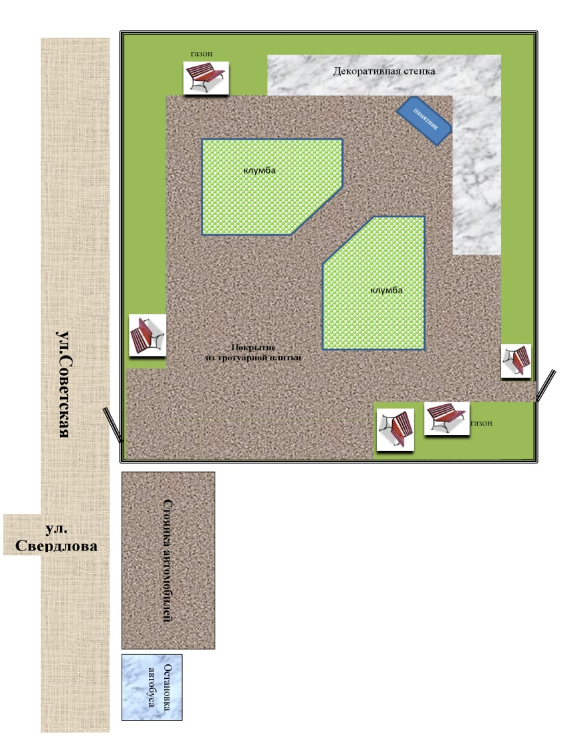
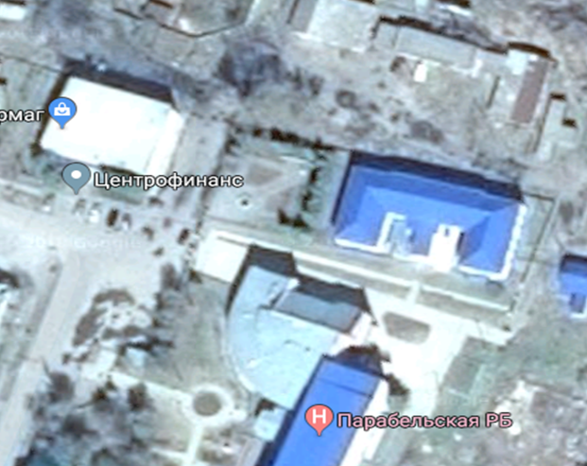
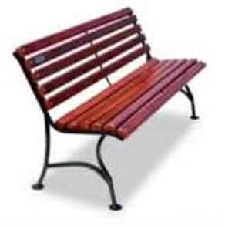
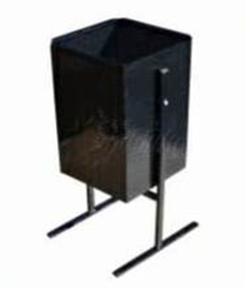
Генплан

